Slide 1
System Implementation for examining the Investment the Decisions under Time Pressure: Are Decisions Driven by Impression Management Techniques? 系統實現研究投資時間壓力下的決定: 決定印象管理技術的帶動
指導老師:沈偉誌
資工系(數位組)4A
99013045
Zhi-Sheng Feng
馮志聖

Slide 2
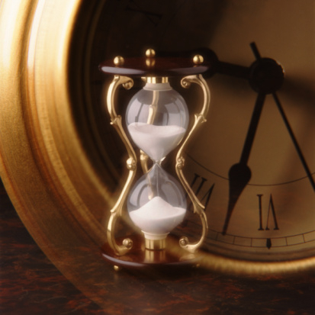
研究動機

Slide 3
啟發式

Slide 4
啟發式

Slide 5
啟發式

Slide 6
認知匹配理論

Slide 7
認知匹配理論

Slide 8
認知匹配理論

Slide 9
認知匹配理論

Slide 10
時間壓力

Slide 11
時間壓力

Slide 12
時間壓力

Slide 13
時間壓力

Slide 14
時間壓力

Slide 15
時間壓力

Slide 16
時間壓力

Slide 17
時間壓力

Slide 18
時間壓力

Slide 19
時間壓力

Slide 20
時間壓力

Slide 21
時間壓力

Slide 22
時間壓力

Slide 23
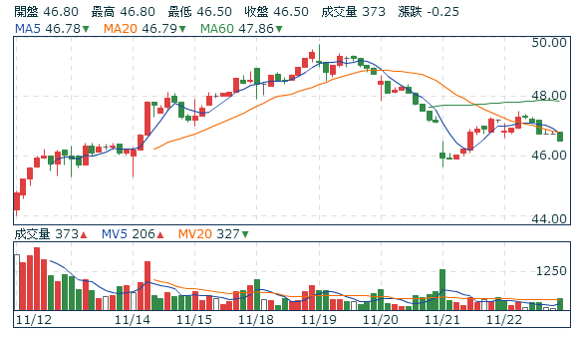
根據調查

Slide 24
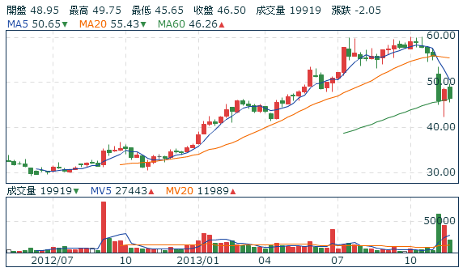
根據調查

Slide 25
印象管理

Slide 26
印象管理

Slide 27
印象管理

Slide 28
印象管理

Slide 29
印象管理

Slide 30
印象管理

Slide 31
印象管理

Slide 32
印象管理

Slide 33
印象管理

Slide 34
研究目的
(1)對決策者的決策策略的探討時間壓力的影響。
(2)確定圖(公平和歪曲陳述圖)和沒有時間壓力較重的依賴，如何影響風險的金融決策。

Slide 35
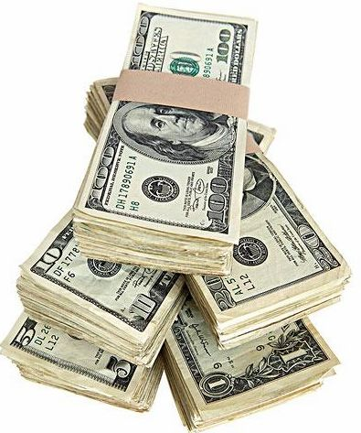
研究準備
此研究將先用金錢獎勵，在時間壓力和印象館裡的研究和應用文獻對風險的財務決策之一。

Slide 36
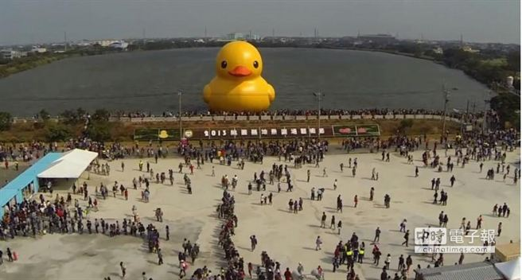
研究結果影響和目標
產生的結果影響，不僅為學術界，也為監管機構、審計師、投資者和其他財務報告使用者。
企業融資向財經雜誌出版的雜誌。

Slide 37
程式特色
１。模擬時間壓力的環境（時間控制）。
２。觀察印象管理與時間壓力影響（行為分析）。
３。題數不一致，使用動態產生網頁方式達成。

Slide 38
需求環境
建置環境:
Microsoft Visual Studio 2010
伺服器:
Internet Information Services (IIS) 6.0
.NET Framework 版本:
.NET Framework v4.0.30319
Managed 管線模式:
整合式

Slide 39
研究方法及步驟
先依照計畫需求分析後建置資料表架構
依照計畫需求建置註冊流程與預約考試時間
建置管理者頁面與主考官頁面
建置考試系統(使用動態產生網頁)
建置自製瀏覽器與網頁溝通架構
建置伺服器與其環境
Debug修正bug部分

Slide 40
整體架構 (行為流程)
管理者經由管理系統新增考題
管理者制定考場時間與考題
測驗者經由註冊系統預約考試場次(一位測驗者只能考試一次)
當考試時間到了開放考場給測驗者考試（對象:暫定校內學生）
測驗者經由考試視窗程式測驗
a.考試順序類型一共分為三部分（照著順序題型作完）
(1)練習題: 操作測試投資與決策
(2)正式題目(無時間壓力):無時間壓力下作投資與決策
(3)正式題目(有時間壓力): 有時間壓力下作投資與決策
測驗者測驗提前結束後，主考官經由查詢界面查詢作答情形
測驗者測驗結束，經由成績查詢查詢各題分數情形

Slide 41
整體架構 (行為流程)

Slide 42
整體架構 (整體資料流程)

Slide 43
整體架構 (註冊資料流程)

Slide 44
遇到的問題已解決
預約考試時會不會有重複預約的情形？
原本設計是以一個人可重複考多次考試，設計完成之後，計畫者需求只需一個人一次考試。

Slide 45
整體架構 (考試類型)
考試順序類型一共分為三部分
練習題: 給予使用者操作測試投資與決策
正式題目(無時間壓力): 無時間壓力下作投資與決策
正式題目(有時間壓力):有時間壓力下作投資與決策

Slide 46
整體架構 (考試資料流程)

Slide 47
整體架構 (考試細部流程)

Slide 48
整體架構 (使用者行為分析)

Slide 49
整體架構 (題目行為分析)

Slide 50
整體架構 (計算考試時間分配)

Slide 51
整體架構 (控制時間機制流程)

Slide 52
整體架構 (時間到時整個頁面呈現)

Slide 53
遇到的問題已解決
１.考題數目不一致。
２.為避免測驗者舞弊。
３.自製流覽器如是客戶端抓取的時間是每台客戶端電腦各自的時間？
４.如果作答作到其中某題時突然斷線會怎麼處理?
５.時間用盡後如何處理？處理後如何導向下一題？

Slide 54
整體架構 (後台資料流程)

Slide 55
整體架構 (新增考試細部流程)

Slide 56
整體架構 (資料庫結構)

Slide 57
結論
當測驗執行一段時間後，資料庫中的行為紀錄會相當可觀，之後再將這些行為紀錄用於觀察分析印象管理與時間壓力影響。
經由種種的瓶頸與如何解決，在指導老師細心的指導，此系統整體已經完成，並且已架設上線，未來還有許多發展性，此專題讓我學到非常多的技術與經驗，讓我離專業又邁向一步。

Slide 58
Thank you for listening
END

